Slide 1
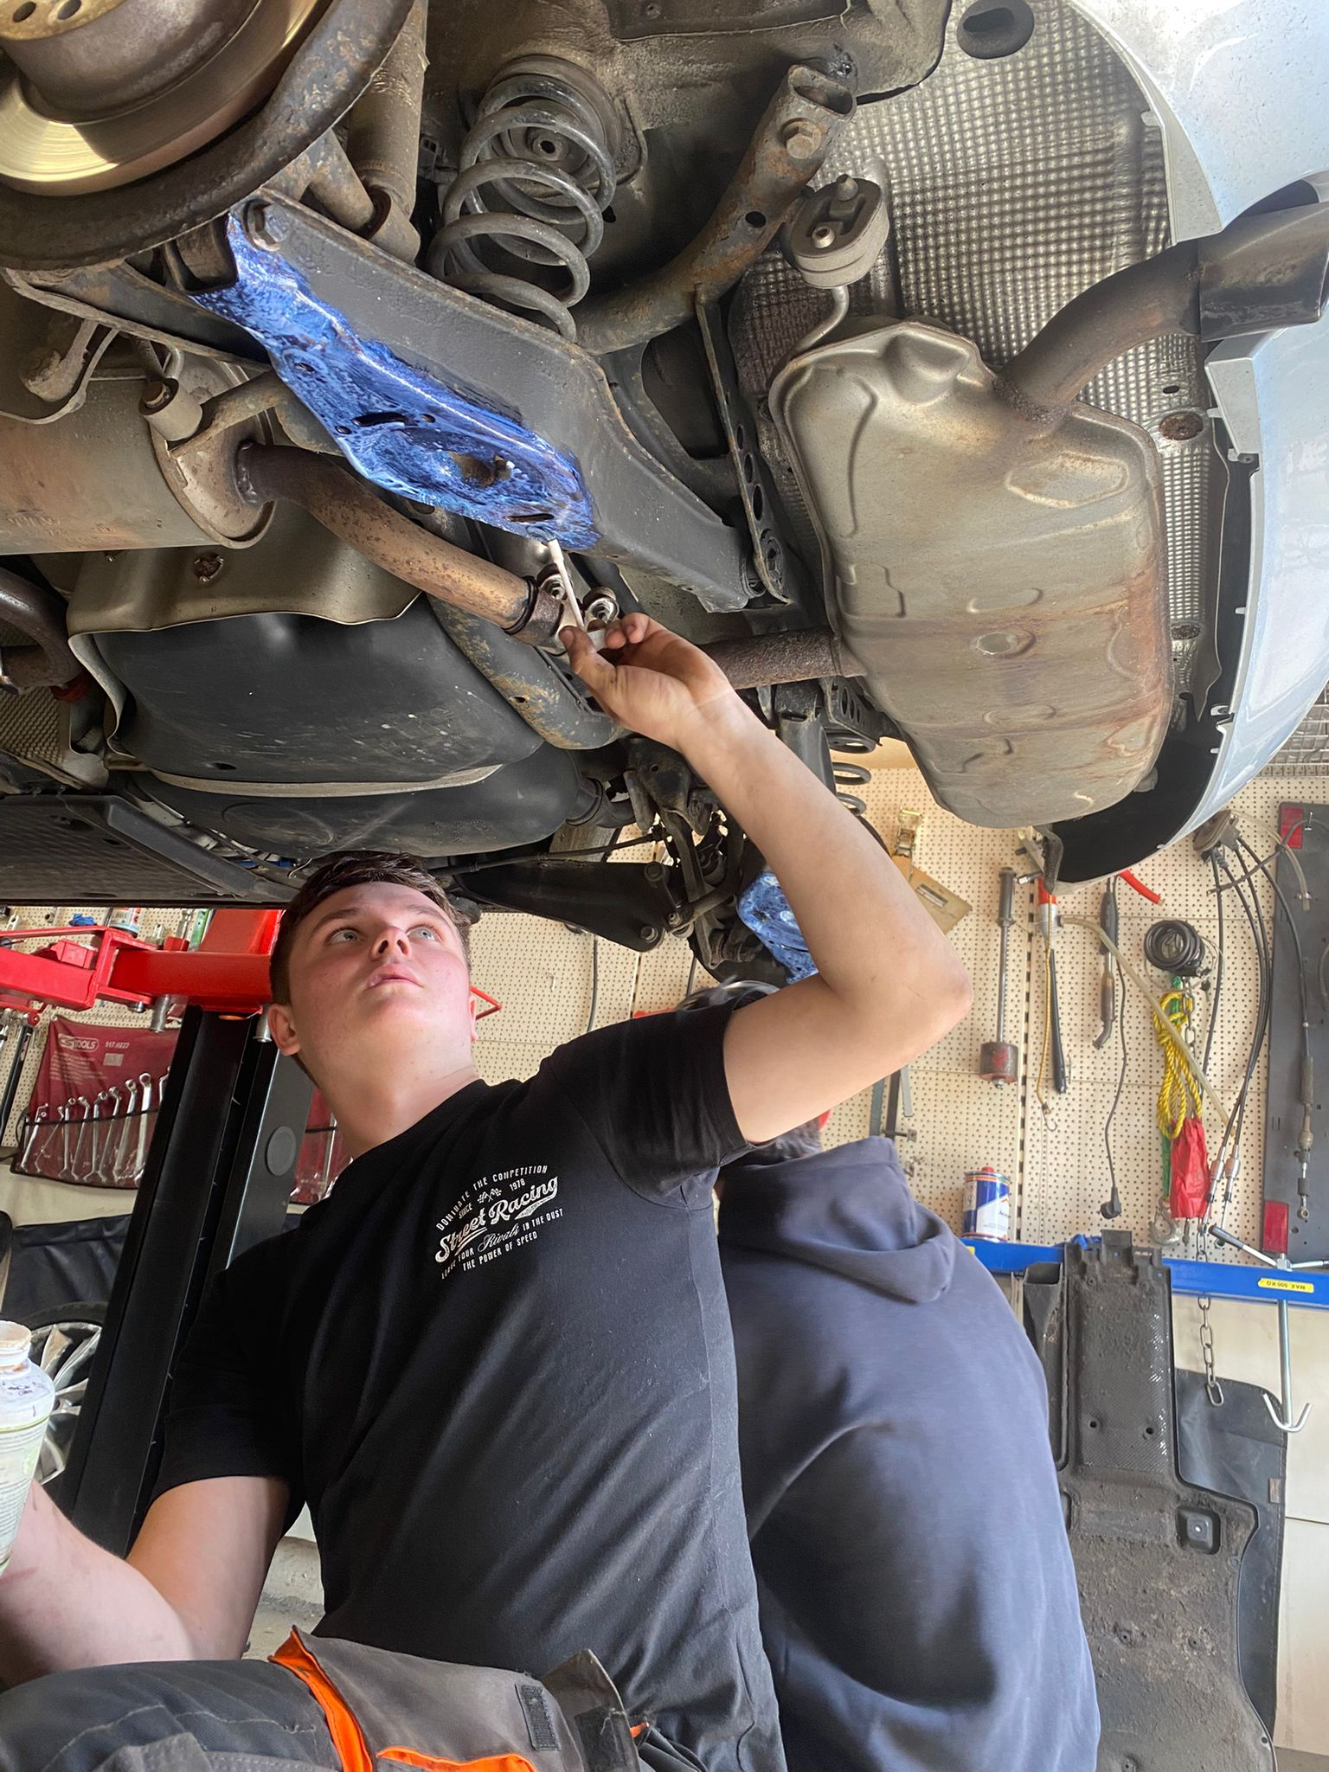
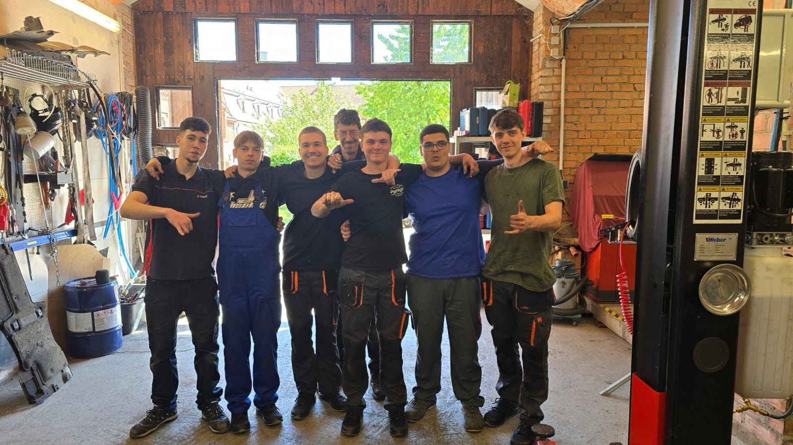
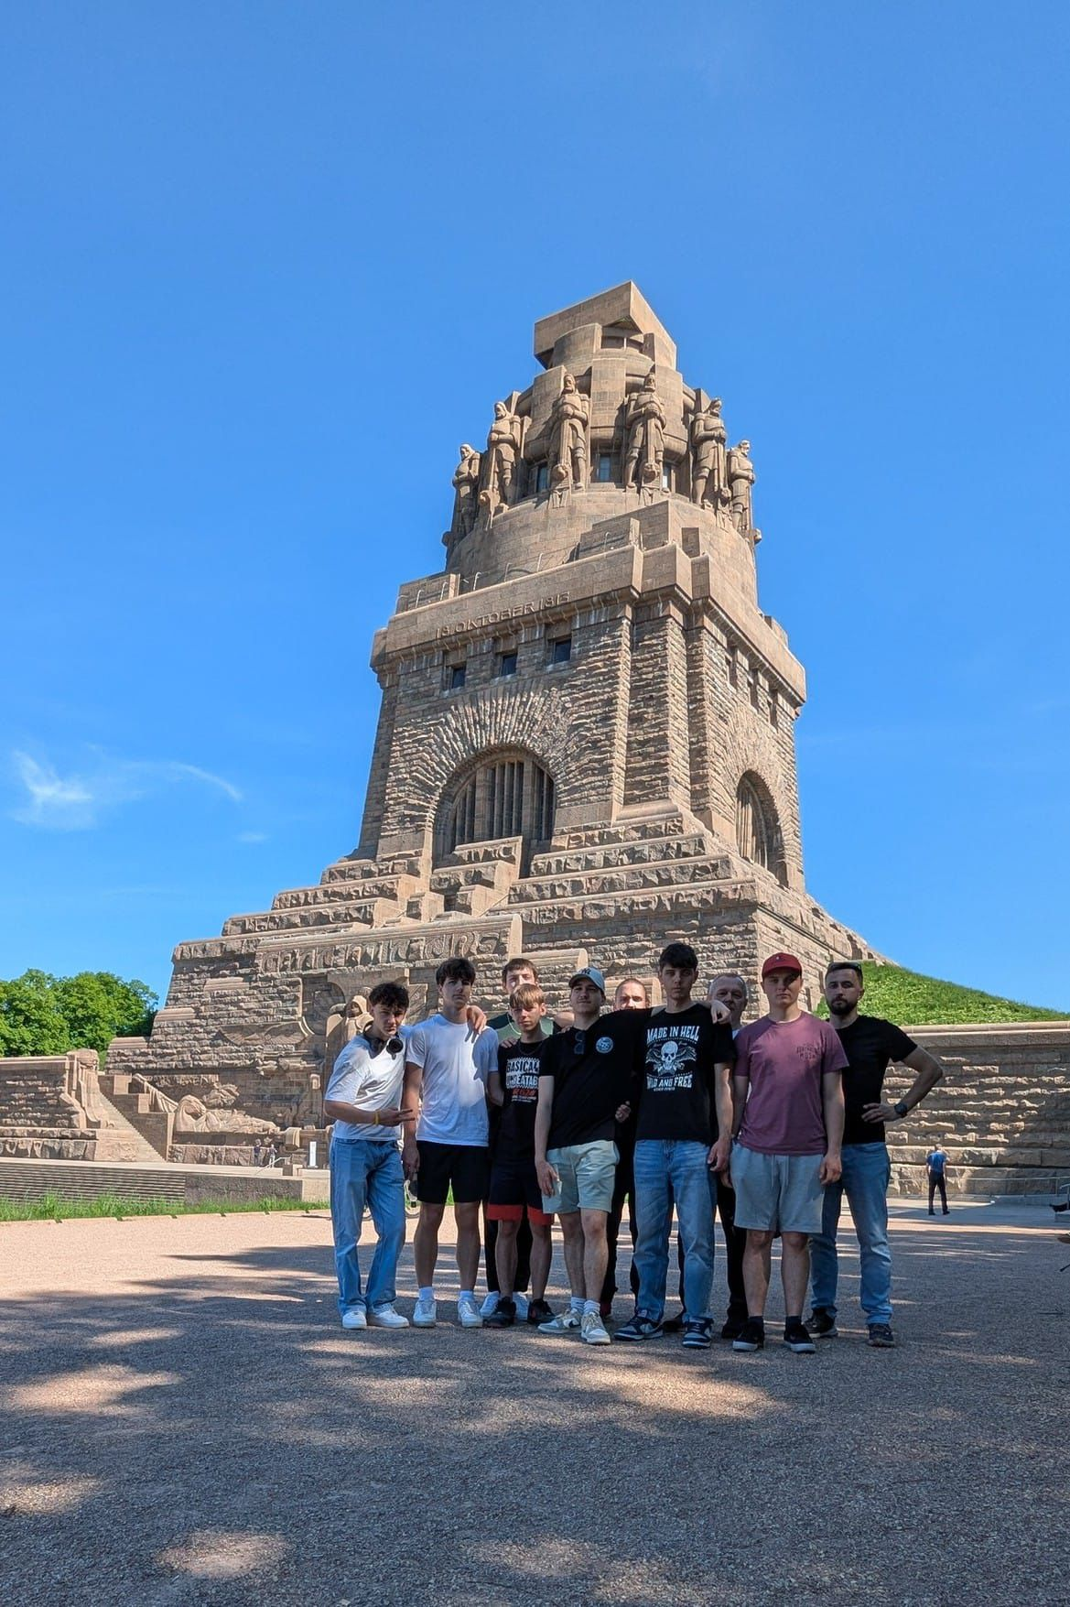
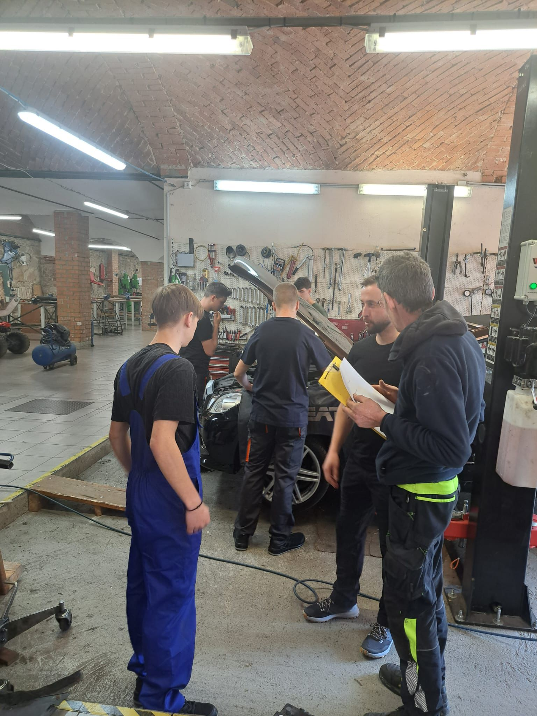
ERASMUS+ MOBILITĀTE PROFESIONĀLĀS IZGLĪTĪBAS UN APMĀCĪBAS JOMĀ /2024-1-LV01-KA121-VET-000205448/
Dalībnieki: Arvis Daugavietis, Artis Veinšteins, Kristers Ostrovskis un Viesturs Apšvalks
Erasmus+ mobilitātes īstenošanas vieta: Vitalis Betreuungsgesellschaft für Modellprojekte mbH, Vācija
Erasmus+ mobilitātes veids un joma: īstermiņa mācību mobilitāte
Mobilitātes periods: 28.04.-09.05.2025.
Erasmus+ mobilitātes programma Vācijā sniedza vērtīgu iespēju iegūt praktiskas zināšanas automehāniķa profesijā un padziļināti iepazīt Vācijas kultūru, īpaši tās saistību ar automobiļu industriju. Praktisko apmācību organizēja Betreuungsgesellschaft für Modellprojekte mbH, un to vadīja pieredzējis automehāniķis, ar kuru bija interesanti strādāt un komunicēt. Mobilitāte veicināja pieredzes un zināšanu apmaiņu , kā arī deva iespēju pilnveidot angļu valodas prasmes, jo prakse un saziņa ar citu valstu pārstāvjiem notika angļu valodā. Brīvajā laikā apmeklējām auto rūpnīcu, izpētījām Leipcigas vēsturiskās un kultūras vietas un iepazināmies ar Vācijas bagātajām tradīcijām.

